Slide 1

경북대학교 K-Digital Training 1기
서울시 공공자전거 고장률 예측
4조 엄복동
김민정 김상명 박종원 이지현 정희택

Slide 2

목차
a table of contents
01 >>
분석 배경 및 방향
02 >>
분석 과정
03 >>
프로젝트 결론
04 >>
프로젝트 제언

Slide 3
Part 1,
팀원 역할 및 구성
김상명
김민정
박종원
이지현
정희택
전처리(고장률)
선행 연구 조사
데이터 분석
PPT 제작
발표
전처리(고장률)
데이터 분석
데이터 시각화
PPT 제작
전처리(고장주기)
데이터 분석
데이터 시각화
발표
전처리(고장주기)
모델 구축
알고리즘 조사
PPT 제작
전처리(고장주기)
모델 구축
데이터 시각화
프로젝트 계획서 작성

Slide 4

#1
분석 배경 및 방향

Slide 5
Part 1,
주제 선정
주제 후보
league of legend 승률 예측
잡알리오 퇴사예측
열돔,미세먼지 예측
도서 트렌드 예측
분리수거 효율화 방안
자전거 고장 예측
데이터 존재 유무 vs 주제의 참신함

Slide 6
Part 1,
분석 과정
•배경 이해
•분석 목표 확인
•데이터다운로드
•결측치 파악
•이상치 파악
•데이터 시각화
•선행연구
•결측치 처리
•이상치 처리
•자료형 변환
•데이터시각화
• 훈련/검증
• 알고리즘 선택
• 모델링
• 성능 평가
•예측 값 도출
•성능 검사
문제파악
데이터 탐색
데이터 전처리
모델학습
예측
>>
>>
>>
>>

Slide 7
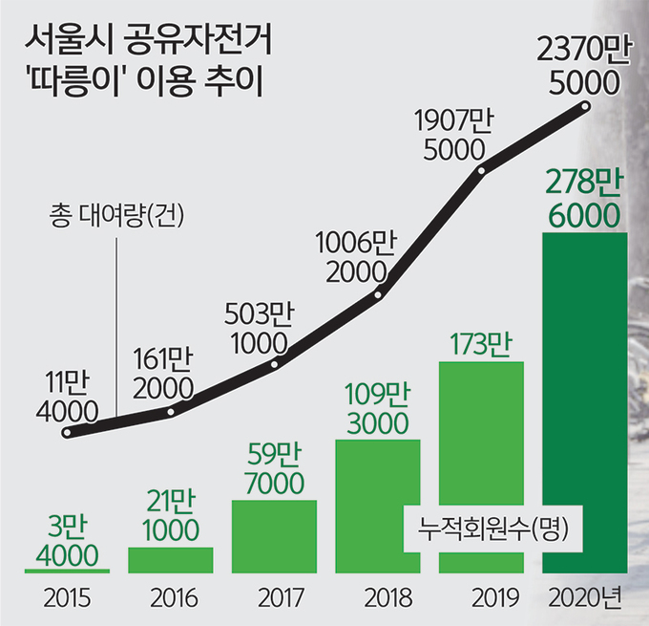
Part 1,
분석 배경 및 방향
서울시에서 성공한 프로젝트의 하나인,
서울 공공자전거 “따릉이”
시간에 따른 이용량 증가 추세
교통수단으로 부상

Slide 8
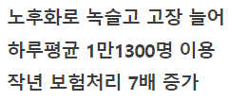
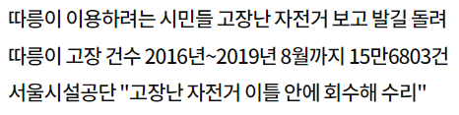
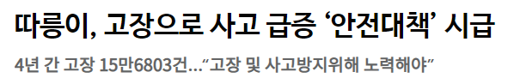
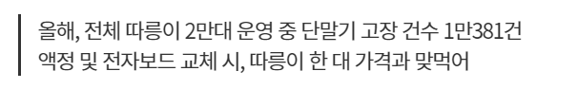
Part 1,
분석 배경 및 방향

Slide 9
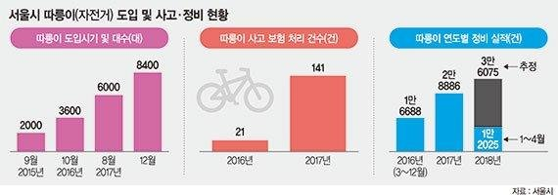
Part 1,
분석 배경 및 방향
2015년 | 2016년 | 2017년 | 2018년 | 2019년 | 2021년
5건 | 1000건 | 약 6천건 | 약3만건 | 약5만건 | 18만건

Slide 10
Part 1,
분석 배경 및 방향
고장 자전거의 이용 패턴 파악
고장을 예측하고 주기적인 정비를 통해 불편 해소

Slide 11
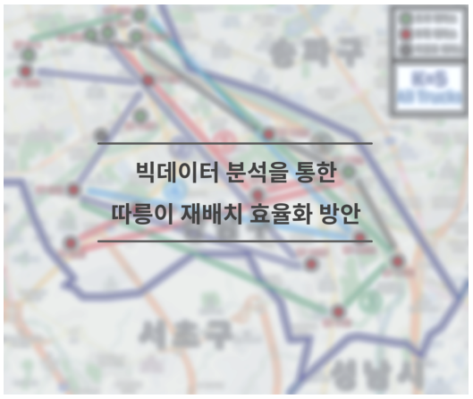
Part 1,
선행연구 조사
빅데이터를 기반으로 한 따릉이 재배치 효율화 연구
재배치 최적화 기법 활용

Slide 12
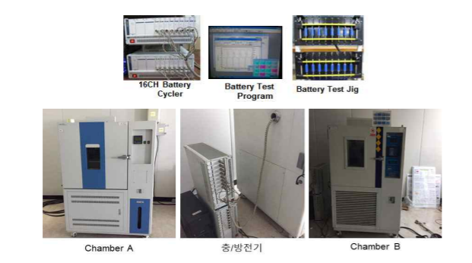
Part 1,
선행연구 조사
기계학습을 이용한 실시간 결함평가 및 고장예측
https://scienceon.kisti.re.kr/commons/util/originalView.do?cn=TRKO201900020693&dbt=TRKO&rn=
Ensemble Empirical Mode Decomposition (EEMD) 기법
KNN
PCA

Slide 13
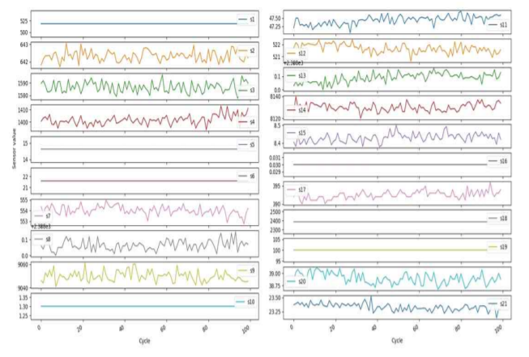
Part 1,
선행연구 조사
머신러닝을 이용한 고장 예측진단모델 연구
http://mie.pcu.ac.kr/research_file/GgpwYPxlWxRp823opY0rEO1K7luGA0FW.pdf
SVM 모델
MCMC 모델

Slide 14
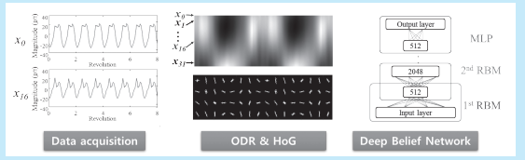
Part 1,
선행연구 조사
인공지능을 이용한 공학시스템 상태진단 및 예지
https://www.koreascience.or.kr/article/JAKO201714940710995.pdf

Slide 15
#2
분석 과정

Slide 16
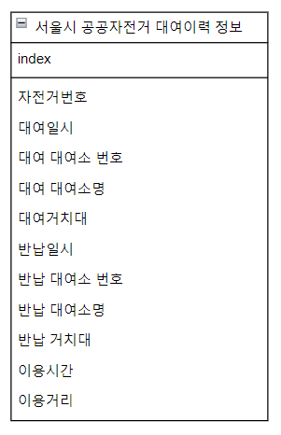
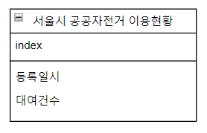
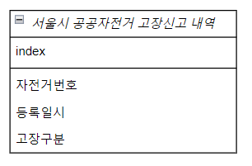
Part 2,
데이터셋 설명

Slide 17
Part 2,
개발 도구
tool | tool | library | library | library | library
python | Tableau | Numpy | Pandas | pycaret | sklearn

Slide 18
Part 2.
분석과정
대여 이력
고장률 예측
고장 예측
전처리
고장 주기
예측
고장 신고

Slide 19
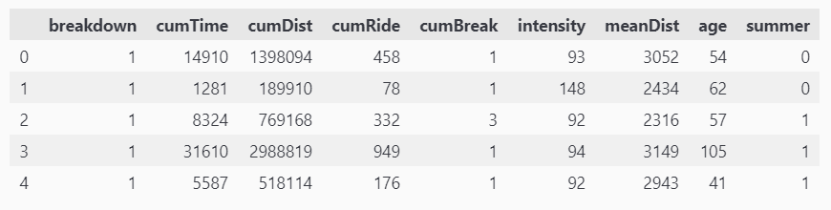
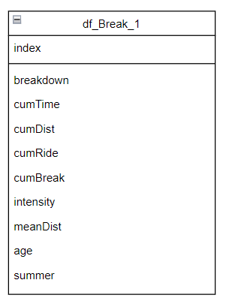
Part 2
최종 데이터프레임(고장률)
desired target :
1 - breakdown : 고장여부(0:고장X, 1:고장O) (numeric)
input variables :
2 - cumTime : 첫 대여일 ~ 조사당일 까지의 누적이용시간 (numeric)
3 - cumDist : 첫 대여일 ~ 조사당일 까지의 누적이용거리 (numeric)
4 - cumRide : 첫 대여일 ~ 조사당일 까지의 누적이용횟수 (numeric)
5 - cumBreak : 첫 대여일 ~ 조사당일 까지의 누적고장횟수 (numeric)
6 - intensity : 이용강도(단위시간 당 평균 이동 거리) (numeric)
7 - meanDist : 평균이용거리(1회 이용 당 평균 이동 거리) (numeric)
8 - age : 따릉이 수명(실제로 이용된 기간, 마지막 대여이력 - 첫 대여이력) (day, numeric)
9 - summer : 따릉이가 7월을 얼마나 겪었는지 (7월 장마기간동안 자전거의 쇠가 녹슬음) (numeric)

Slide 20
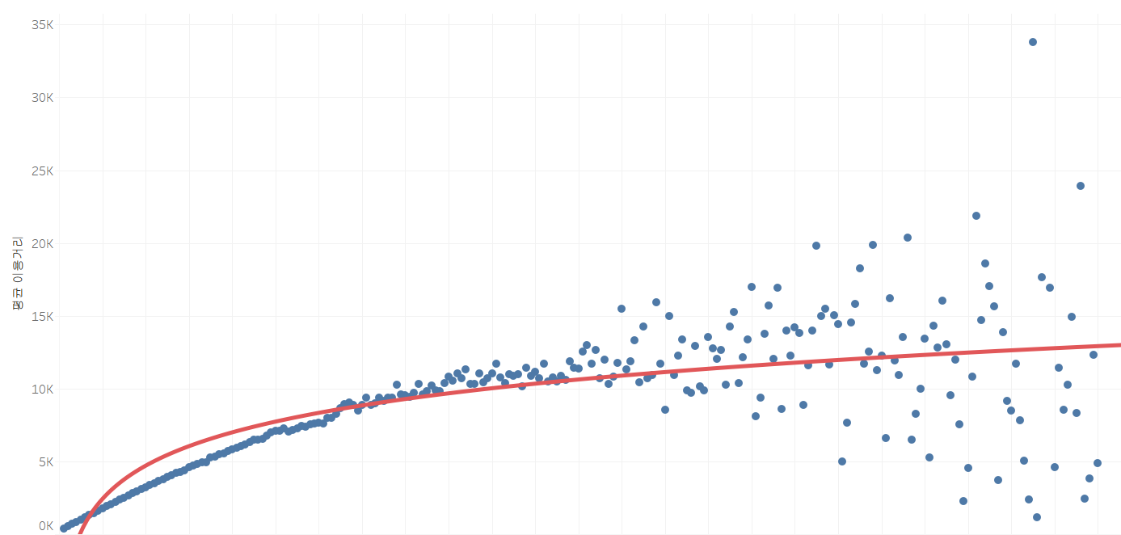
Part 2
전처리 - 결측치

Slide 21
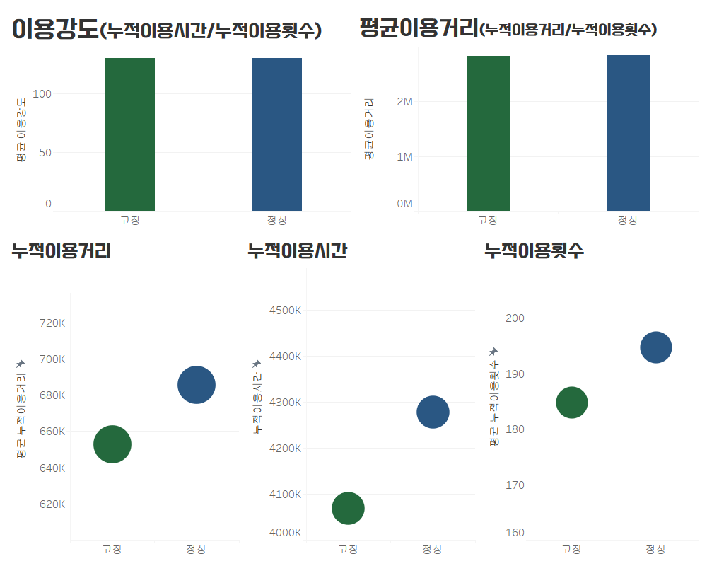
Part 2
전처리 후 EDA

Slide 22
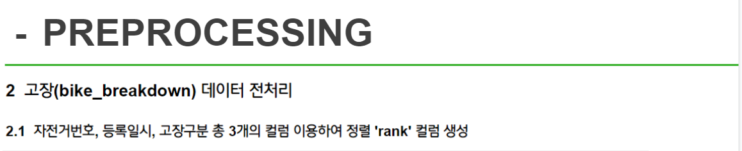
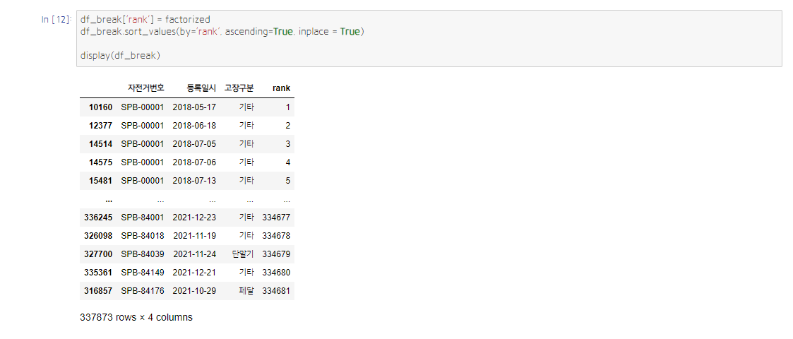
Part 2
Notes:
1번의 자전거 대여이력 정보는 너무 많은 관계로 생략

Slide 23
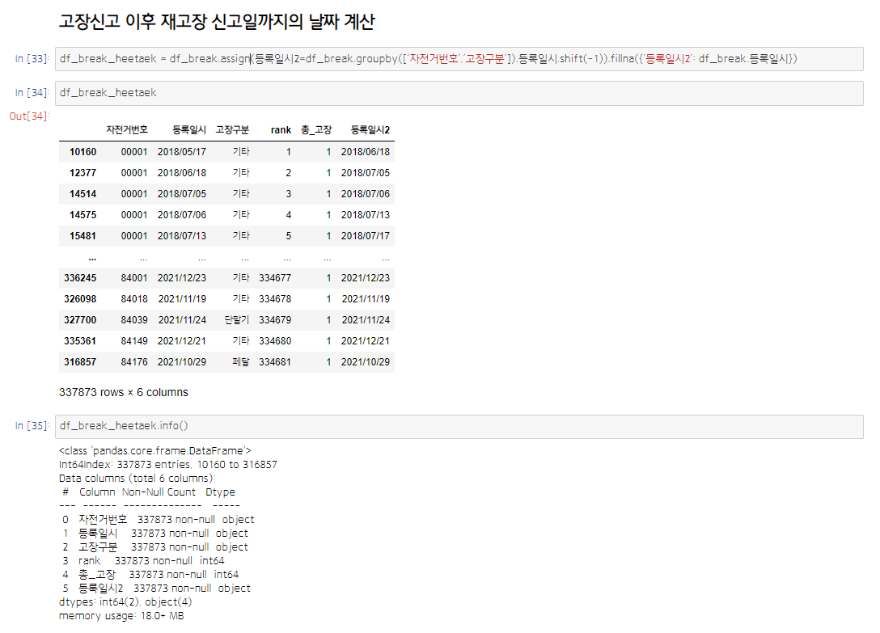
Part 2,

Slide 24
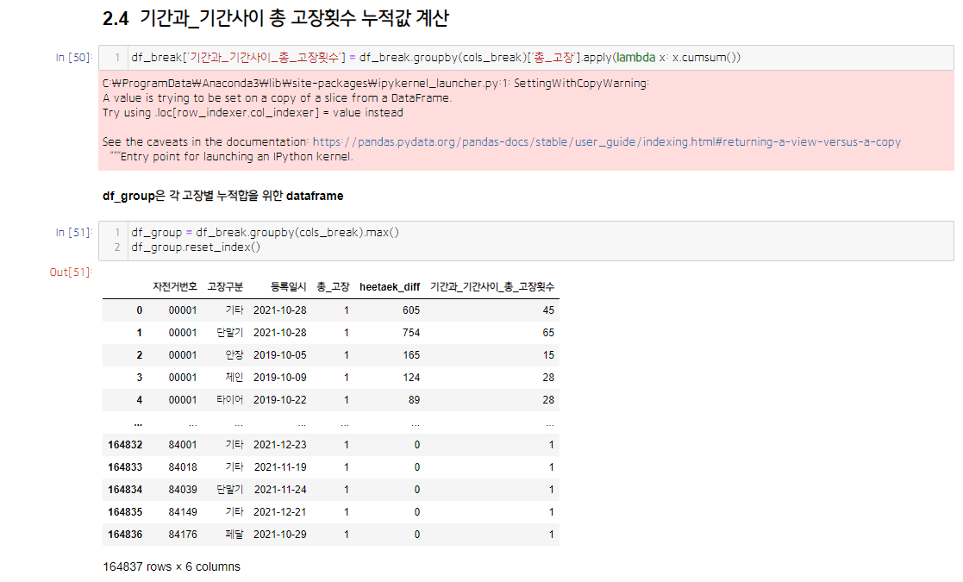
Part 2,

Slide 25
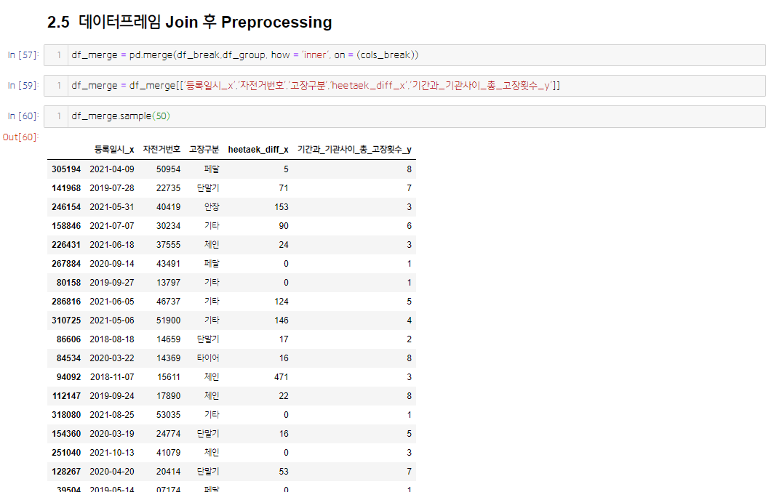
Part 2,

Slide 26
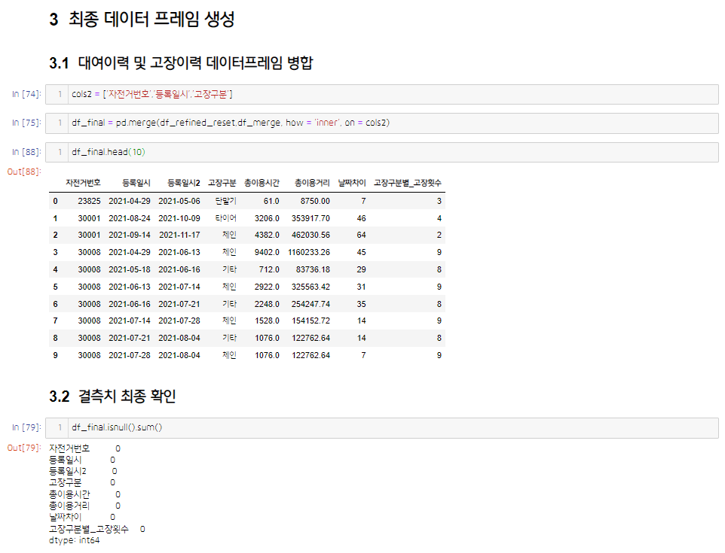
Part 2,

Slide 27
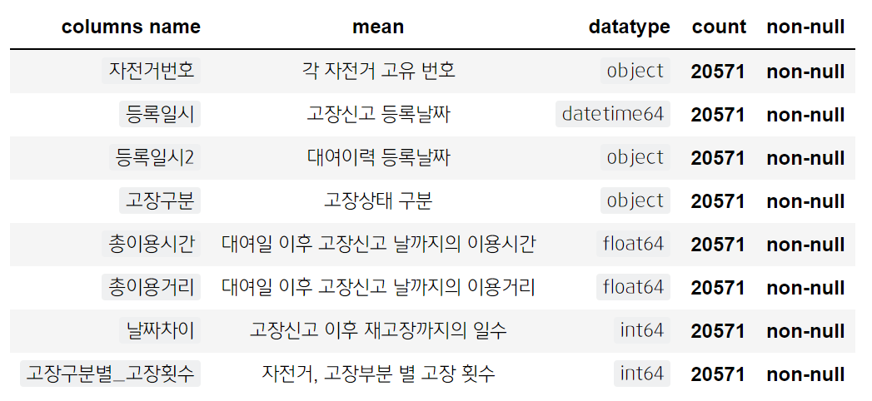
Part 2,
최종 데이터프레임(고장주기)

Slide 28
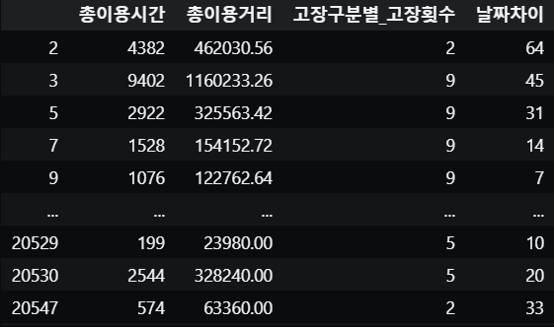
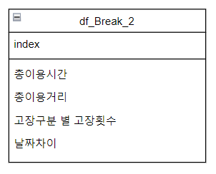
Part 2,
최종 데이터프레임(고장주기)

Slide 29
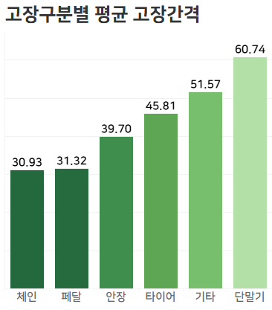
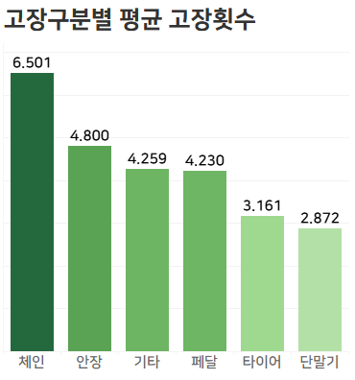
Part 2
전처리 후 결과
Notes:
고장 간격이 낮고 고장 횟수가 높음 = 자주 고장남

Slide 30
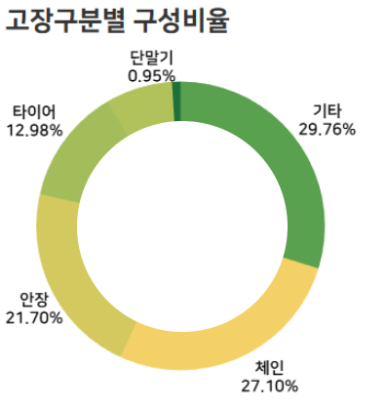
Part 2
고장 구분 비율 확인
Notes:
기타를 제외한 주요 부품중 체인이 가장 빈번하게 고장이 발생

Slide 31
#3
프로젝트 결론

Slide 32

Part 3,
고장률 예측
자전거의 여러 요소들을 고려해 자전거가 고장난다 / 안 난다 예측하면 되므로
지도학습 중 불연속한 값을 예측하는 ‘분류’ 분석을 하고자 함.
>> 사용 알고리즘
KNN
로지스틱 회귀분석
Decision Tree
Gradient Boost
고장률 예측

Slide 33
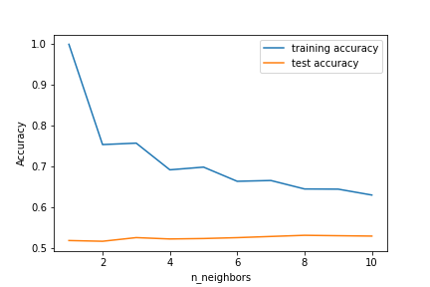
Part 3,
KNN
이웃의 수가 늘수록 training data의 정확도는 떨어지고 test data의 정확도는 올라감
neighbors의 수를 늘려도 test accuracy가 너무 더디게 올라가서 과소적합 상태지만 적당한 fitting을 위해 neighbors의 수는 7로 결정

Slide 34
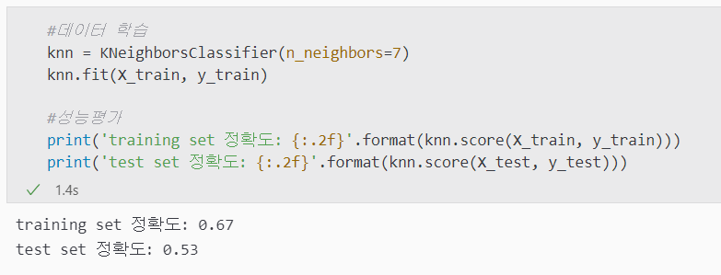
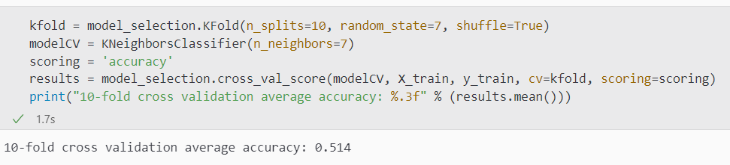
Part 3,
KNN
◀ KNN 모델링 결과
▼ 10-fold 교차검증 결과

Slide 35
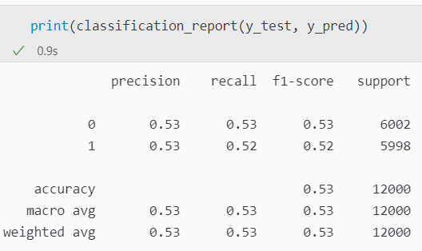
Part 3,
KNN
◀ confusion matrix
precision(정밀도) : 양성이라 예측한 값 중 실제 양성인 개수
recall(재현율) : 실제 양성인 값 중 양성이라 예측한 개수
accuracy(정확도) : 전체 중 제대로 예측한 샘플의 개수
f1-score : precision과 recall의 가중 조화평균
support : 각 라벨의 실제 샘플 개수
macro avg : 단순 평균 (각 클래스의 샘플 개수의 불균형 고려 X)
weighted avg : 가중 평균 (각 클래스의 샘플 개수의 불균형 고려 O)

Slide 36
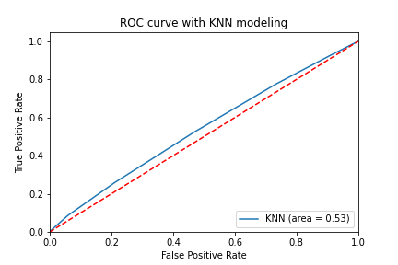
Part 3,
KNN
◀ ROC curve
AUC score = 0.53
분석실패 원인 :
EDA를 했을 때 고장 데이터와 정상 데이터의 분포가 비슷했음에도 가까운 위치에 있는 데이터끼리 묶는
KNN 알고리즘을 사용함.

Slide 37
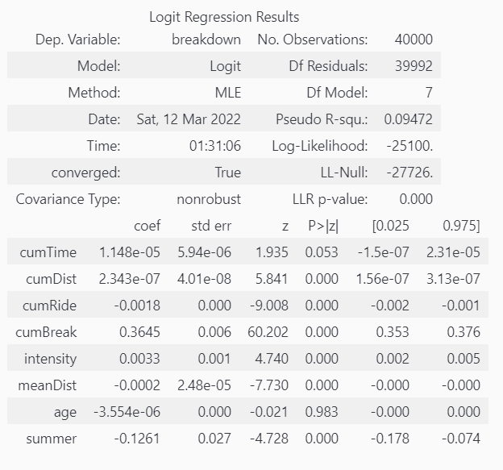
Part 3,
로지스틱 회귀분석
◀ logit model summary
age 변수 외 모든 변수의 p-value가 충분히 작음
age 변수를 제외하면 모두 유의함

Slide 38
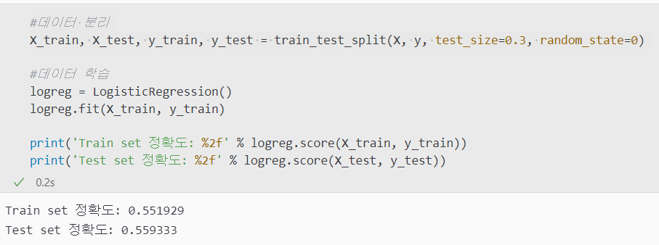
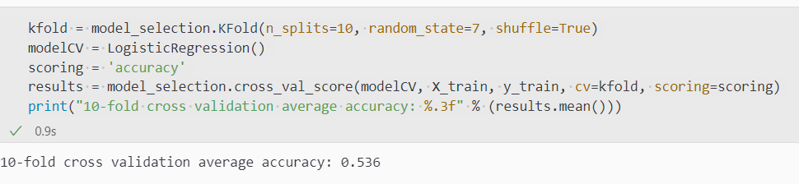
Part 3,
로지스틱 회귀분석
◀ 로지스틱 회귀분석 모델링 결과
▼ 10-fold 교차검증 결과

Slide 39
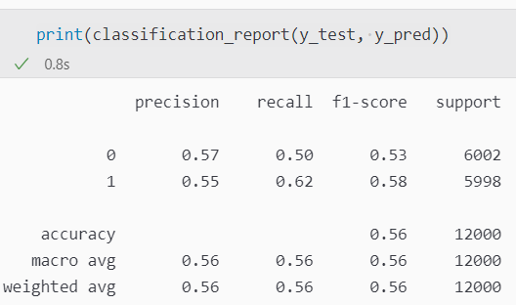
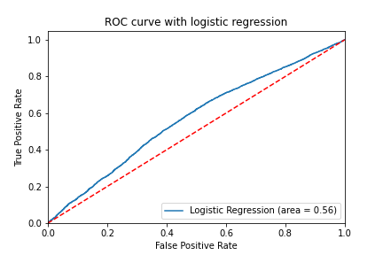
Part 3,
로지스틱 회귀분석
▲ confusion matrix
▲ ROC curve
AUC score = 0.56

Slide 40
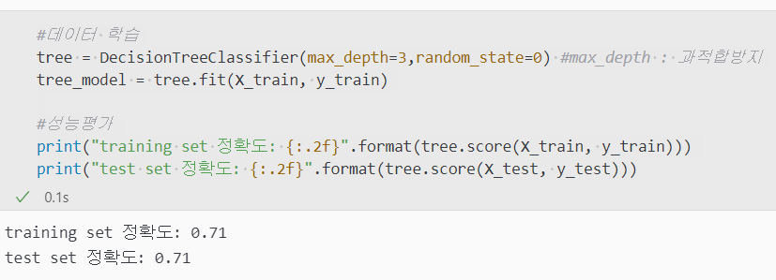
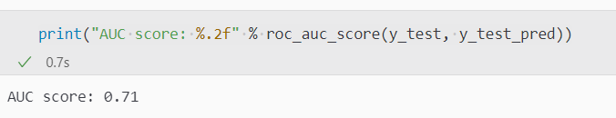
Part 3,
의사결정나무
▲ 의사결정나무 모델링 결과
◀ AUC score = 0.71

Slide 41
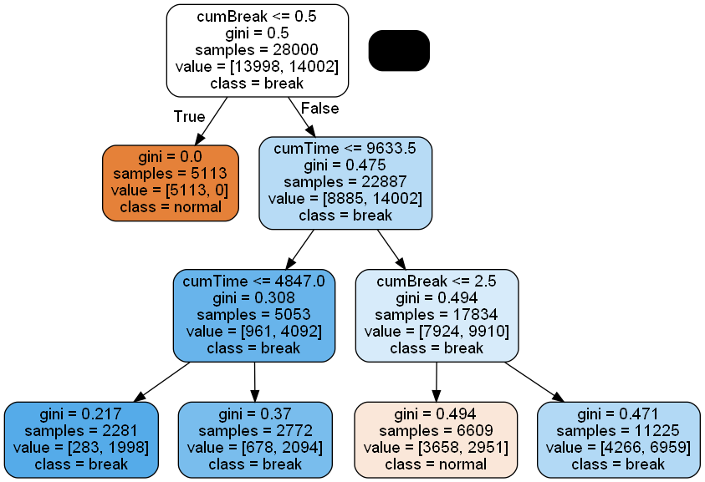
Part 3,
의사결정나무
◀ tree graph
gini(불순도) : 0에 가까울수록 불순도가 적은 순수노드
samples : 데이터 수
value : 라벨의 클래스 수
class : 최종분류
>> 고장내력이 <= 0.5 인 데이터는 한번도 고장 난 적이 없는 데이터로 이를 만족하면 무조건 정상 자전거임. 정확도가 높을 수 밖에 없음.

Slide 42
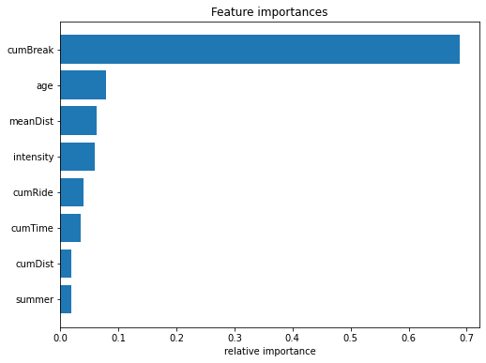
Part 3,
Gradient Boost Classifier
◀ 변수 별 중요도 순위
고장누적횟수가 가장 중요한 변수로 작용했고
자전거나이, 평균이용거리, 이용강도가 다음을 차지함.
>> 혼란을 줄 수 있는 중요도가 낮은 변수를 제거하고 앙상블 부스트 모델 중 하나인 Gradient Boost 시행

Slide 43
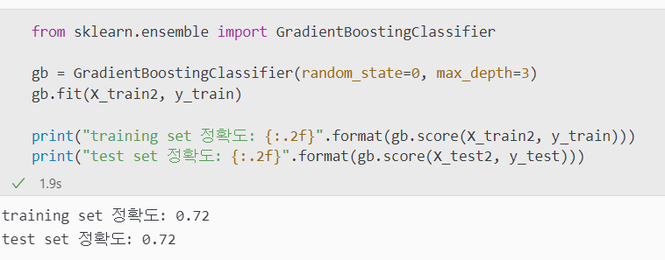
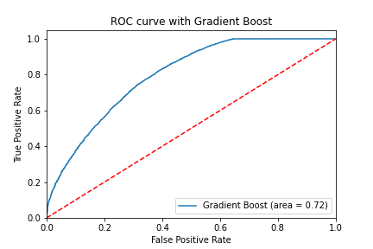
Part 3,
Gradient Boost Classifier
◀ GB 모델링 결과
◀ ROC curve
AUC score = 0.72

Slide 44
Part 3,
고장주기 예측
자전거의 첫 고장 신고가 접수한 이후 다음 고장 신고까지 어느 정도 소요되었는지 확인하고자 다음의 알고리즘을 적용
>> 사용 알고리즘
로지스틱 회귀분석
Gradient Boosting Regression
고장주기 예측

Slide 45
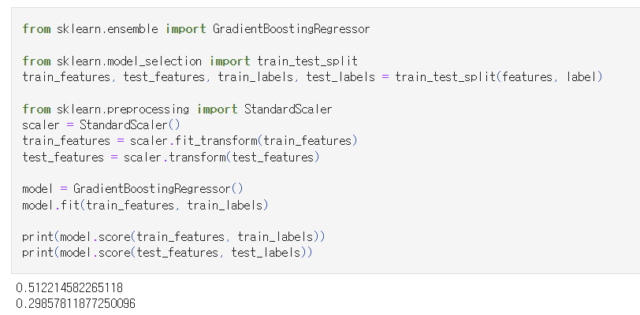
Part 3,
Gradient Boosting Regression
▶ Gradient Boosting Regression
이전 트리의 오차를 보정하도록 순차적으로 트리를 추가
이전 트리가 만든 잔여오차에 새로운 트리를 학습
각 트리는 데이터의 일부에 대해서만 예측을 잘 수행 할 수 있어서 트리가 많이 추가될수록 성능이 좋아진다.
Notes:
GBR 알고리즘
랜덤 포레스트와 달리
그래디언트 부스팅은 이전 트리의 오차를 보완하는 방식을 이용해 순차적으로 트리를 만든다
무작위성을 가지고 있지 않다

Slide 46
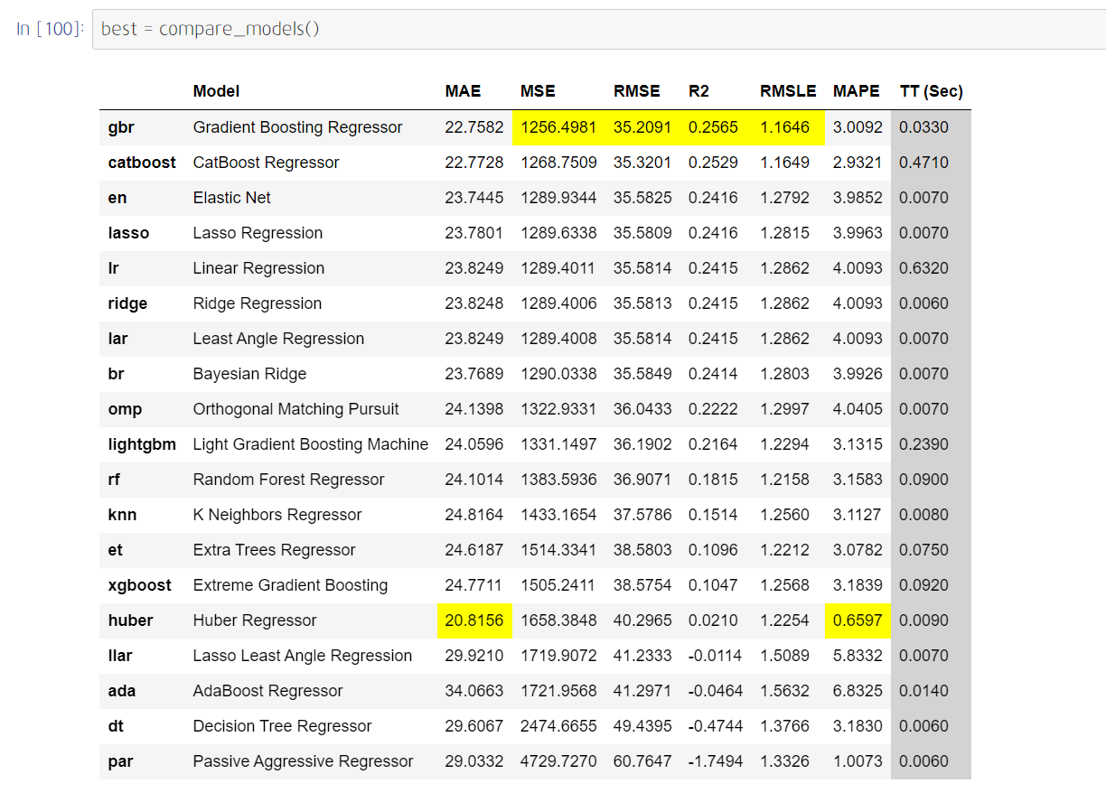
Part 3,
Compare Model
분석 :

Slide 47
#4
제언

Slide 48
Part 4,
고장주기 예측
수행 절차상의 문제
제공된 장비들의 성능 문제
모델링
데이터 정제
모델 구축 결과가 예상과 다소 차이 발생
원본 데이터의 난해함
데이터 생성 기준 정립

Slide 49
Part 4,
고장률 예측
선행연구 참고
데이터 필드 부족
데이터와 예측 목표의 상관관계
EDA 부족
데이터 정제
필드 선정
저장 방식
큰 데이터

Slide 50
Part 4,
고장 예측
누적이용시간과 상관관계가 높다.
이용시간에 따른 정기적인 정비 필요
자전거를 이용하면서 고장이 발생할 수 있지만 그 주기가 짧아지면 이용에 어려움이 발생할 수 있어 사용자들도 대여 시 주의 필요

Slide 51
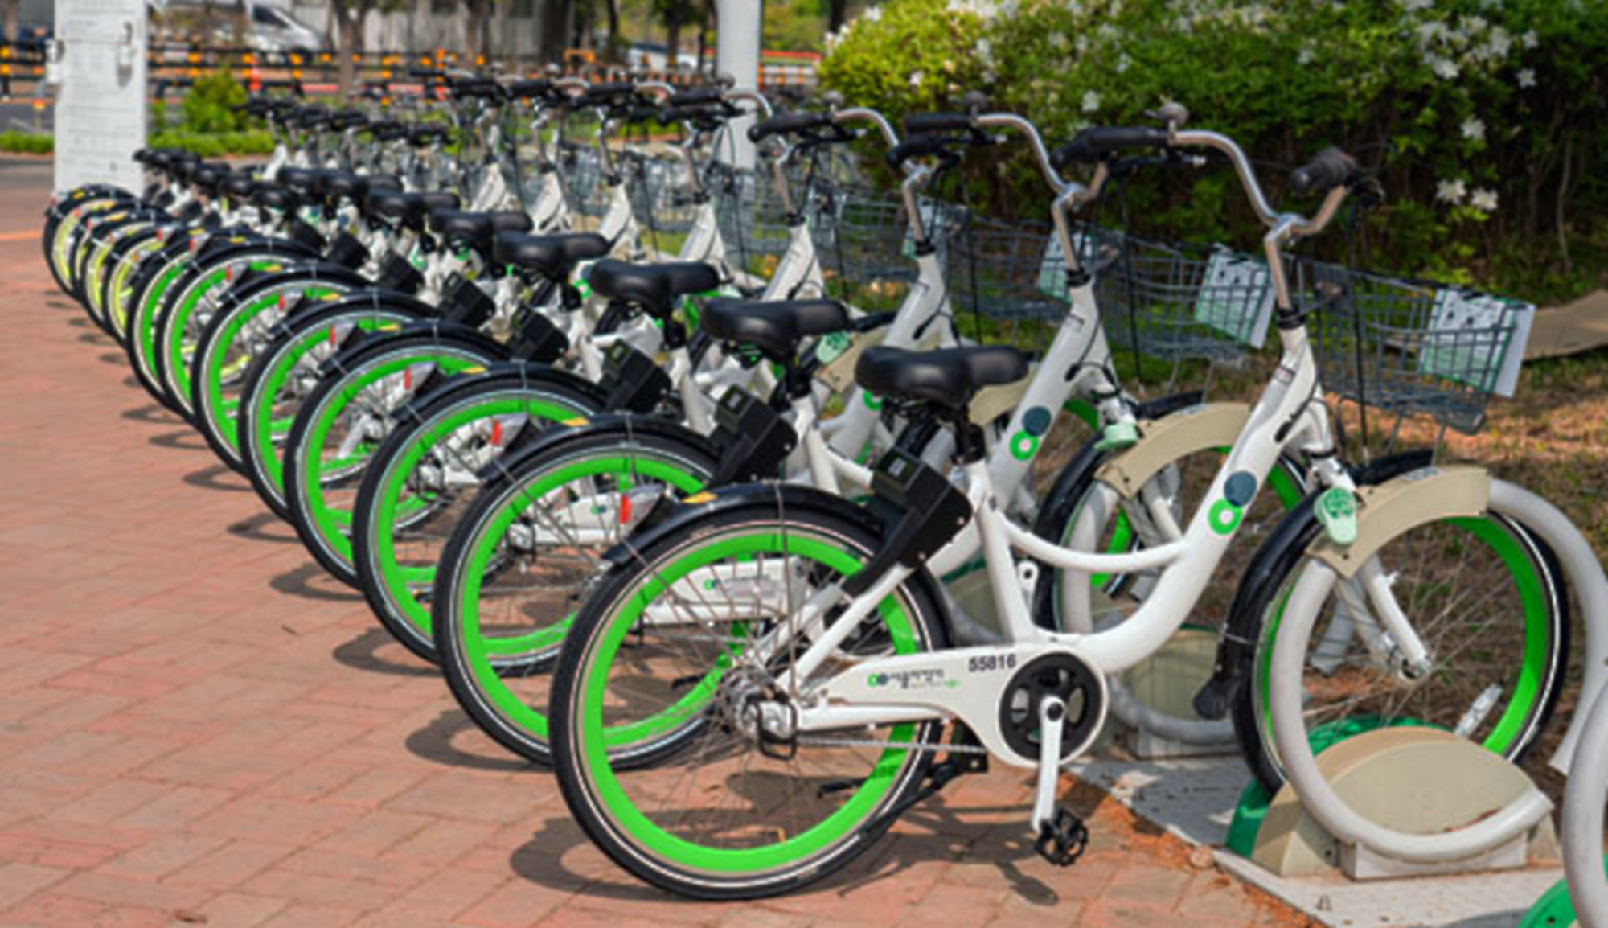

감사합니다

